Slide 1
3b. Rollista (the bad guys)
Notes:
VO: Mycket hämtat från Uppenbarelseboken, men också ur Daniels bok. Parallella i många stycken.

Slide 2
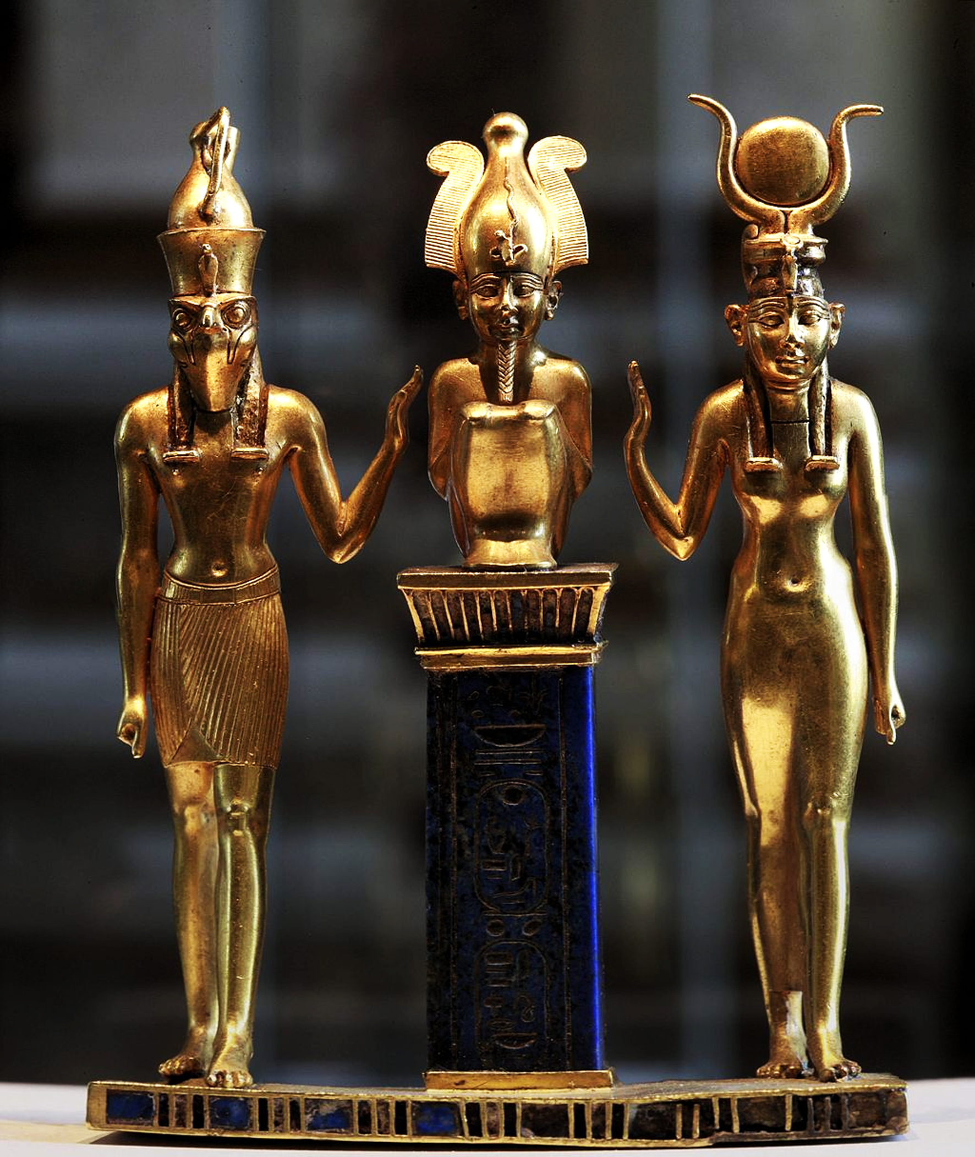
En falsk triad
Jag såg att det ur drakens mun och ur vilddjurets mun och ur den falske profetens mun kom tre orena andar som liknade paddor. (Upp 16:13)
Draken: Den store draken, den gamle ormen som kallas Djävul och Satan och som förleder hela världen, kastades ner på jorden. Hans änglar kastades ner med honom. (Upp 12:9)
Vilddjuret (Antikrist): Hela jorden förundrade sig över vilddjuret och följde det. De tillbad draken för att han hade gett sin makt åt vilddjuret, och de tillbad vilddjuret. (Upp 13:3-4)
Falske profeten: Jag såg ett annat vilddjur komma upp ur jorden. Det hade två horn som ett lamm men talade som en drake. Det utövar det första vilddjurets hela makt inför det och får jorden och dess invånare att tillbe det första vilddjuret… Det gör stora tecken… Genom tecknen… förleder det jordens invånare. (Upp 13:11-15)
Herren… som har gjort himmel och jord och hav. (Ps 146:5-6)
Djävulen: Härskaren över luftens välde. (Ef 2:2)
Antikrist: Ett vilddjur komma upp ur havet… Vilddjuret… ska komma upp ur avgrunden. (Upp 13:1 & 17:8) AC hedning?
Falske profeten: Ett annat vilddjur komma upp ur jorden/landet. (Upp 13:11) FP jude?
Egypten: Osiris-Isis-Horus
Rama
Notes:
VO: Ordning far-mor-son: Babylon: Nimrod-Semiramis-Tammus. Grekland: Zeus-Athena-Apollon. Rom: Jupiter-Venus-Mars. Indien: Brahma-Shiva-Vishnu. Norden: Oden-Freja-Tor.
VO: Falske profeten: Natur=Odjur, Utseende=Lamm, Röst=Drake.
Antikrists propagandaminister.
Tecken är inget bevis på äkta andlighet.

Slide 3
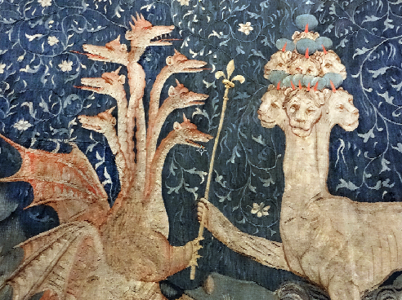
Antikrist, ett politiskt, militärt & religiöst geni
När det gäller vår Herre Jesu Kristi ankomst… Först måste avfallet komma och laglöshetens människa träda fram, fördärvets son, motståndaren som förhäver sig över allt som kallas gud och heligt så att han…
… sätter sig i Guds tempel och säger sig vara Gud. (1 Tess 2:1-4)
Han ska tala mot den Högste och ansätta den Högstes heliga [judarna]. (Dan 7:25)
Den laglöses ankomst… kommer med stor kraft och med lögnens tecken och under. Med ondskans alla konster bedrar han dem som går förlorade. (Upp 2:9-10)
Får jordens invånare att prioritera enhet framför sanning: Hela jorden… följde [vilddjuret]… Alla… kommer att tillbe det, alla som inte… har sitt namn skrivet i livets bok. (Upp 13:3-8)
Ekumenikens mästare, men icke-kompromissande kristna stämplas som terrorister: Då ska man utlämna er åt lidande och döda er, och ni kommer att bli hatade av alla folk för mitt namns skull. Och då ska många komma på fall… falska profeter… laglösheten ökar… kärleken kallnar. Men den som håller ut till slutet ska bli frälst. (Matt 24:9-13)
Interreligiös ekumenik vägen till världsfred? När folk säger: "Fred och trygghet", då drabbar undergången dem lika plötsligt som värkarna hos en kvinna som ska föda, och de slipper inte undan. (1 Tess 5:3)
Draken gav [vilddjuret] sin makt. (Upp 13:2)
Notes:
VO: Säger sig vara Gud: Anti kan betyda mot och istället för => Antikrist (tvärt-emot-Kristus) = Pseudokrist (istället-för-Kristus).
VO: Ansätta den Högstes heliga: Som andra stormaktsledare genom historien. (Farao kastade gossebarn i Nilen, Nebukadnessar, Syriska Antiochos Epifanes, Romarna under Titus, Hitler.) Ansatta av samma andevarelse.
VO: Tecken och under: Omvändelse och förkrosselse är det enda säkra tecknet på en äkta kristendom
Inte helanden, profetior, tungomålstal, andra underverk. Kommer att simuleras av AK.
Låt oss inte blir bedragna av humbugens mästare.
VO: Enhet framför sanning: Världen i en desperat situation och kommer att ropa efter en lösning.
Antikrist erbjuder PK freds-, miljö- och jämlikhetsprogram i humanistisk anda.
Lösningarna på globala problem är en global regeringsmakt.
Människorna kommer att tacka och ta emot.
VO: (Antireligiösa) Ekumenikens mästare: För att få med sig alla religioner => synkretistisk religion.
Postmodernism => Tolerans högsta mode och alla får dyrka sin egen gud, men inte som den ende guden.

Slide 4
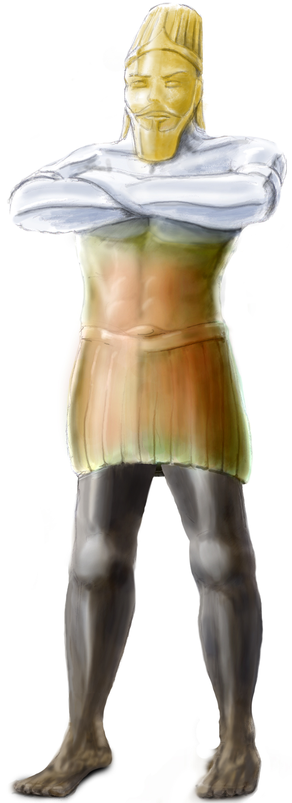
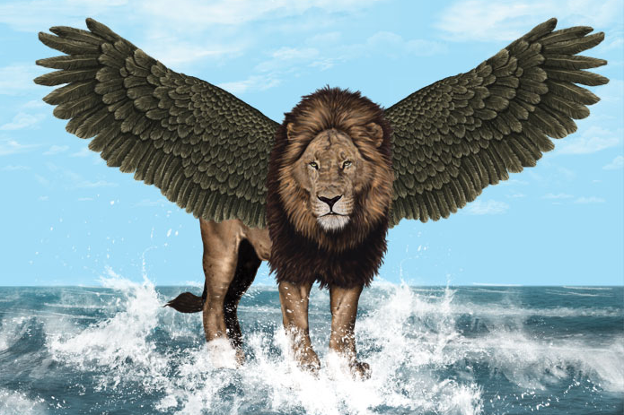
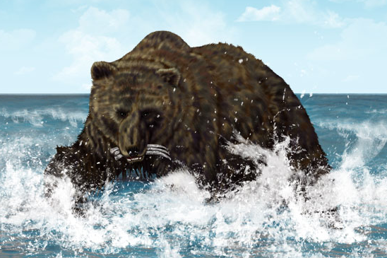
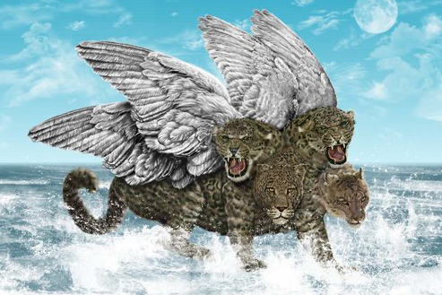
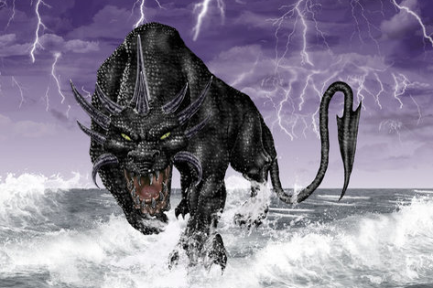
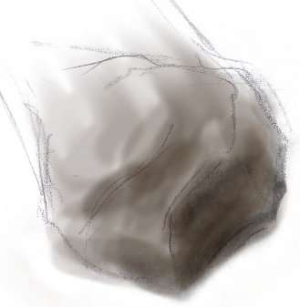
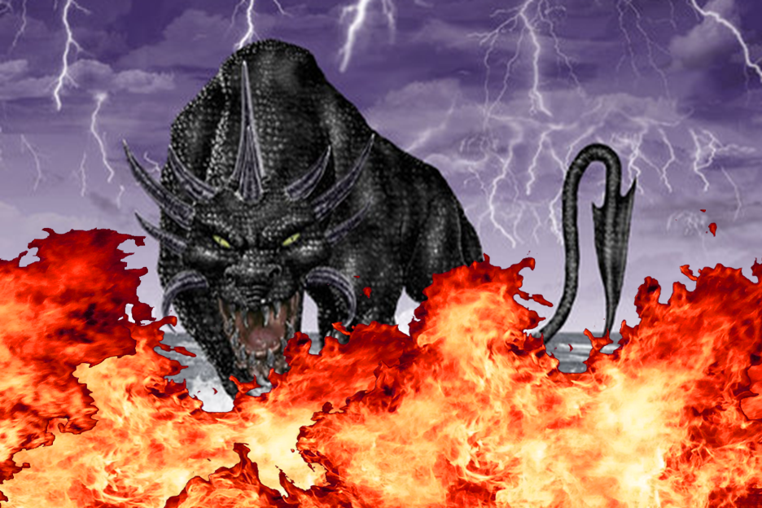
Daniels bok är GT:s Uppenbarelsebok
Sju huvuden (Upp 12, 17) |  | Nebukadnessars staty (Dan 2) |  | De fyra djuren (Dan 7)
1 | Egyptiska väldet
2 | Assyriska väldet
3 | Babyloniska imperiet |  | Huvud av guld | Lejon med örn- vingar
4 | Medo-Persiska imperiet |  | Bröst/ Armar av silver | Björn med tre revben i gapet
5 | Grekiska imperiet |  | Buk/ Höfter av koppar | Leopard med 4 huvuden och 4 vingar
6 | Romar- riket |  | Ben av järn | Vilddjur, fruktans- värt och starkt
7 | Framtida fortsättning av förra riket |  | Fötter av lera & järn | Förläng- ning av det förra djuret
8 | Guds rike |  | Sten som krossar statyn | Vild- djuret dödas
Upp 12:3-13:2: Ett annat tecken visade sig i himlen… en stor eldröd drake med sju huvuden och tio horn… Jag såg ett vilddjur komma upp ur havet. Det hade tio horn och sju huvuden… Vilddjuret som jag såg liknade en leopard, och det hade fötter som en björn och ett gap som ett lejon.
Dan 7:3-8: Fyra stora djur steg upp ur havet… Det första liknade ett lejon… ett annat… liknade en björn… ännu ett... liknade en leopard… ett fjärde djur, som var skrämmande, fruktansvärt och mycket starkt… Det… hade tio horn. Men medan jag betraktade hornen fick jag se hur ett annat horn sköt upp mellan dem… Det hornet hade ögon som liknade människoögon och en mun som talade stora ord.
Dan 7:23-26: Det fjärde djuret betyder att ett fjärde rike ska uppstå på jorden… Det ska… trampa ner och krossa hela jorden. De tio hornen betyder att tio kungar ska uppstå i det riket, och efter dem ska en annan uppstå som är olik de förra… Han ska tala mot den Högste och ansätta den Högstes heliga... De ska ges i hans hand under en tid och tider och en halv tid. Men dom ska hållas, och hans välde ska tas ifrån honom och han ska fördärvas och förgöras för alltid.
Upp 17:3-10: Jag såg en kvinna som satt på ett scharlakansrött vilddjur, fullt av hädiska namn och med sju huvuden och tio horn… De sju huvudena är… sju kungar. Fem har fallit, en är [Rom], och en har inte kommit än.
Dan 2:34-44: Medan [Nebukadnessar] såg på [statyn] revs en sten loss, men inte av människohänder, och den träffade statyns fötter av järn och lera och krossade dem… I de kungarnas dagar ska… Gud upprätta ett rike som aldrig i evighet ska gå under.
Detaljer
Kallas drake (Jes 51:9) & monster (Hes 29:3).
Lejon → En mäktig kung. Örnvingar → Snabba erövringar. Vingarna rycktes av → Nebukadnessar blev vansinnig (Dan 4:30). Djuret fick mänskligt hjärta → Nebukadnessar fick tillbaka förståndet (Dan 4:31).
Statyns 2 armar → Ditt rike är delat och gett åt meder och perser (Dan 5:28). Björnen hade 3 revben i munnen och baggen stångades i 3 väderstreck → Intagande i tre väderstreck, Babylonien i väster, Lydien i norr och Egypten i söder. Björnen reste sig på ena sidan → Persien var mäktigare än Medien. Baggens ena horn var högre → Persien var mäktigare än Medien.
Leopard & 4 vingar → Snabbhet. (Snabbare än Babylon med 2 vingar.) Bocken rörde inte vid marken → Extrem snabbhet. Bocken kom från väster → Grekland ligger västerut. Bocken besegrade baggen → Grekland under Alexander d. store slog Persien. När bocken var starkast bröts dess väldiga horn → Alexander den store dog 33 år gammal. Leoparden hade 4 huvuden och 4 horn ersatte det första på bocken → Riket delades efter Alexanders död i 4 delar (Dan 11:4), Grekland, Mindre Asien, Syrien och Egypten.
2 ben → Uppdelning år 395 i Östrom och Västrom. Odjuret hade tänder av järn, det uppslukade och krossade → Roms styrka och grymhet. Odjuret hade 10 horn på samma sätt som Uppenbarelsebokens vilddjur.
Statyns 10 tår motsvarar odjurets 10 horn. De tio hornen… är tio kungar som ännu inte har fått något rike (Upp 17:12). Järn → Starkt. Lera → Svagt sammansatt, splittring i etnicitet, religion och politik. Riket blir i förlängningen Antikrists välde (Upp 17:11-13).
Stenen krossar → Kung Jesus vinner den avgörande segern (Upp 19:11-21). Djuret kastades i den brinnande elden → Domen över djävulen och Antikrist (Upp 19:20). Stenen blev ett stort berg som uppfyllde hela jorden → Guds rike blir globalt. Väldet över världen tillhör nu vår Herre… och han ska vara kung i evigheters evighet (Upp 11:15).
Notes:
VO: De sju huvudena är nationer som förtryckt Israel som stat, inte tex Hitlertyskland.
VO: Gyllene staty ur människans perspektiv. Vilddjur ur Guds perspektiv.

Slide 5
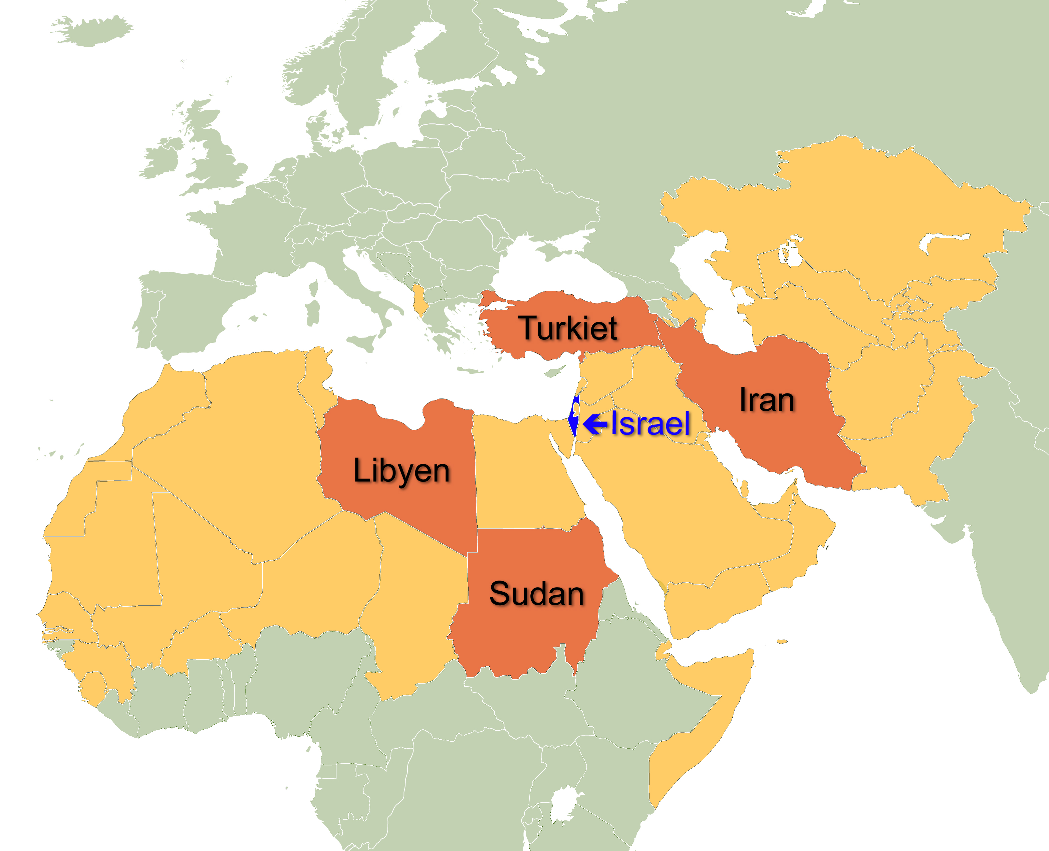
Israels fiender (Hes 38)
Människobarn [Hesekiel], vänd ditt ansikte mot Gog [Antikrist?]…
i Magogs land… (Jafets son) Anfader till skyterna från Kaspiska havet (enl Josefus).
mot storfursten över Meshek… (Jafets son) Idag i centrala och västra delarna av Turkiet.
och Tubal… (Jafets son) Idag i östra delarna av Turkiet.
Perser… (inte bland Noas söner) Ungefär dagens Iran. (Hette Persien till 1935.)
Nubier… från Kush (Hams son) Ungefär dagens Sudan och Etiopien.
Puteer… från Put (Hams son) Idag i Libyen och västerut.
Gomer och alla dess härar… (Jafets son) Idag i centrala Turkiet.
Togarmas folk längst upp i norr. (Jafets sonson) Idag i centrala Turkiet.
Du ska komma från ditt land längst upp i norr, du själv och många folk med dig… en stor skara, en talrik här. Du ska dra upp mot mitt folk Israel… I kommande dagar ska det ske. (Hes 38:15-16)
Gult ⇨ Länder med mer än 50 % muslimer.
Rödbrunt ⇨ Länder från Hes 38.

